Slide 1
Kalender

Slide 2
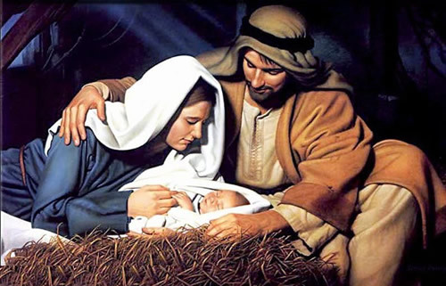
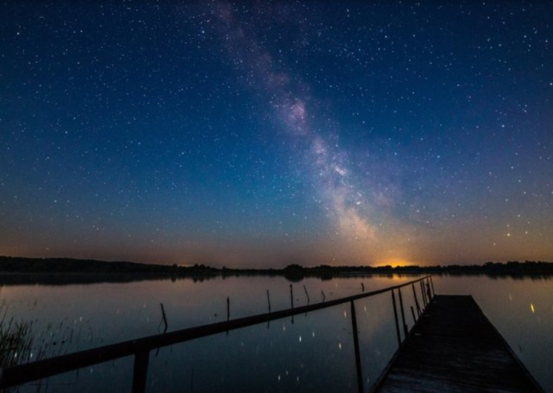
Jahreszählung
seit Geburt Christi
Wandkalender
Längste Nacht

Slide 3
Kalender
Messung der Zeit, der Geschichte und des Lebens
Jahreszeiten
Klimaereignisse
Religiöse und kulturelle Daten
Finanzielle und steuerliche Verpflichtungen
etc
Lateinisch Calendarium = Schuldbuch
Schuldregister der Geldverleiher

Slide 4
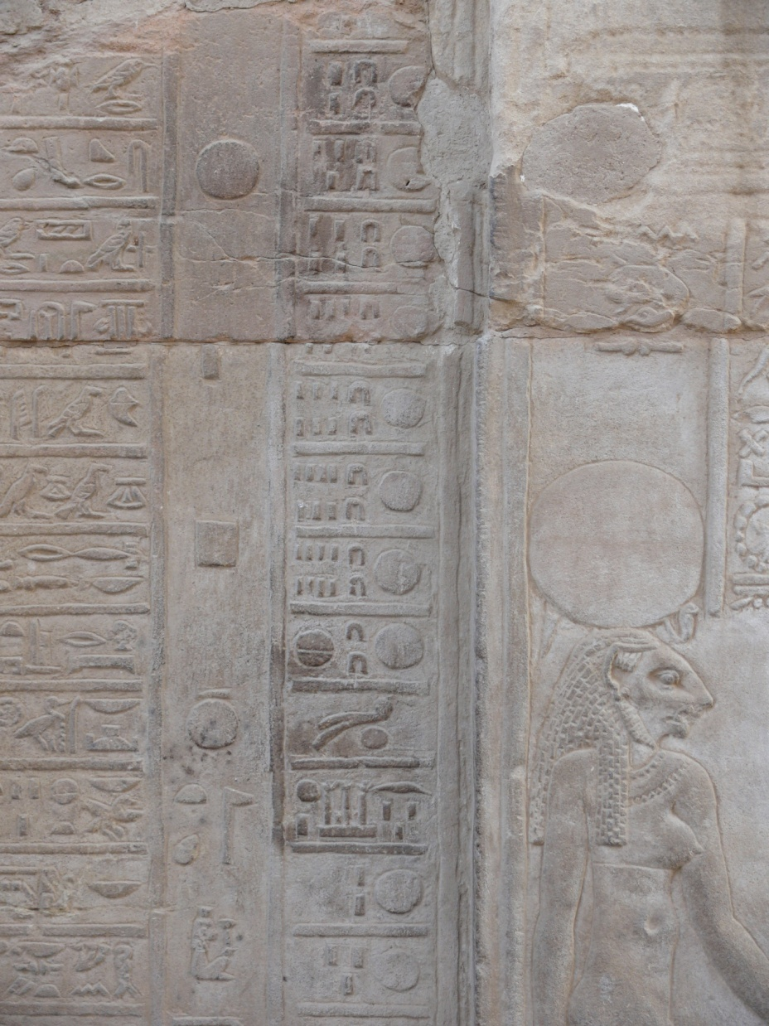
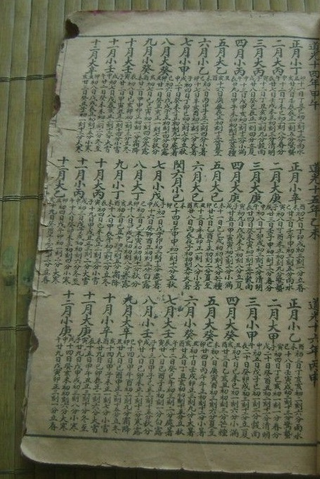
Ägyptischer
Kalender
Chinesischer
Kalender

Slide 5
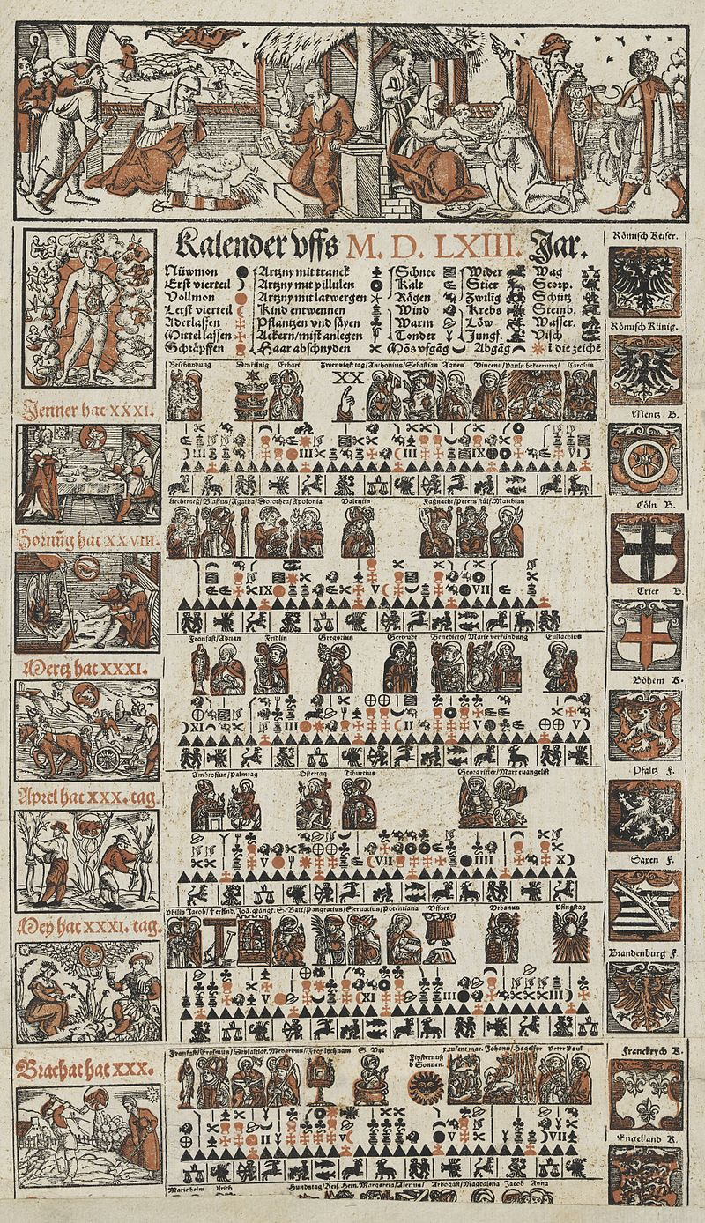
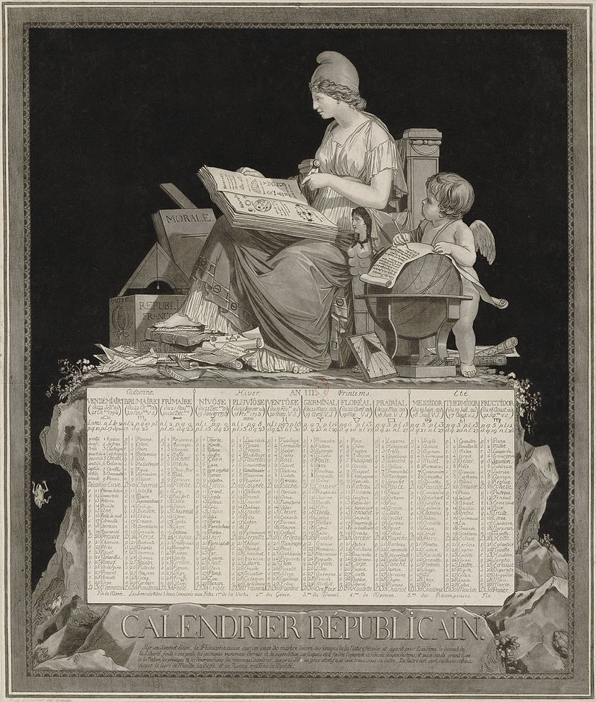
Bauernkalender
1563
Zürich
Republikanischer
Kalender
1794
Paris

Slide 6
 | Lateinisch | Bedeutung | Deutsch | Tage
1 | Martius | Gott Mars | März | 31
2 | Aprilis | aperire ? | April | 30
3 | Maius | Göttin Maia | Mai | 31
4 | Iunius | Göttin Juno | Juni | 30
5 | Quintilis | 5. Monat | Juli | 31
6 | Sextilis | 6. Monat | August | 30
7 | September | 7. Monat | September | 30
8 | October | 8. Monat | Oktober | 31
9 | November | 9. Monat | November | 30
10 | December | 10. Monat | Dezember | 30
 | WINTER |  |  | 51
 | TOTAL |  |  | 355
Alter
römischer Kalender
„Romulus Kalender“

Slide 7
Julianischer Kalender
Nach Julius Caesar
45 v.Chr.
Neue Monate:
1. Ianuarius
2. Februarius
Neue Namen:
5. Quintilis → Juli (7)
6. Sextilis →
Augustus (8)
(8 v.Chr.)
 | Lateinisch | Bedeutung | Deutsch | Tage
1 | Ianuarius | Gott Janus | Januar | 31
2 | Februarius | februare (sühnen) ? | Februar | 28
3 | Martius | Gott Mars | März | 31
4 | Aprilis | aperire (öffnen) ? | Apri | 30
5 | Maius | Göttin Maia | Mai | 31
6 | Iunius | Göttin Juno | Juni | 30
7 | Juli | 5. Monat (Quintilis) | Juli | 31
8 | Augustus | 6. Monat (Sextilis) | August | 31
9 | September | 7. Monat | September | 30
10 | October | 8. Monat | Oktober | 31
11 | November | 9. Monat | November | 30
12 | December | 10. Monat | Dezember | 31

Slide 8
Julianischer Kalender seit 45 v.Chr.
Nach Julius Caesar
Jahr hat 365 Tage - Solarkalender

Slide 9
Julianischer Kalender seit 45 v.Chr.
Nach Julius Caesar
Jahr hat 365 Tage - Solarkalender
Jedes vierte Jahr ein Schalttag im Februar → 366 Tage Durchschnitt = 365.25 Tage

Slide 10
Julianischer Kalender seit 45 v.Chr.
Nach Julius Caesar
Jahr hat 365 Tage - Solarkalender
Jedes vierte Jahr ein Schalttag im Februar → 366 Tage Durchschnitt = 365.25 Tage
12 Monate 365 Tage / 29.5 Tage = 12.4 „Monate“

Slide 11
Julianischer Kalender seit 45 v.Chr.
Nach Julius Caesar
Jahr hat 365 Tage - Solarkalender
Jedes vierte Jahr ein Schalttag im Februar → 366 Tage Durchschnitt = 365.25 Tage
12 Monate 365 Tage / 29.5 Tage = 12.4 „Monate“
Beginn 1. Januar

Slide 12
Julianischer Kalender seit 45 v.Chr.
Nach Julius Caesar
Jahr hat 365 Tage - Solarkalender
Jedes vierte Jahr ein Schalttag im Februar → 366 Tage Durchschnitt = 365.25 Tage
12 Monate 365 Tage / 29.5 Tage = 12.4 „Monate“
Beginn 1. Januar
Noch kein Jahr 1, Jahre gezählt seit Gründung von Rom 753 v.Chr.

Slide 13
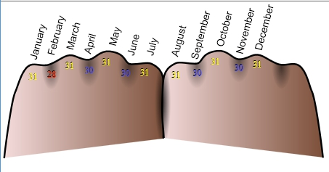

Slide 14
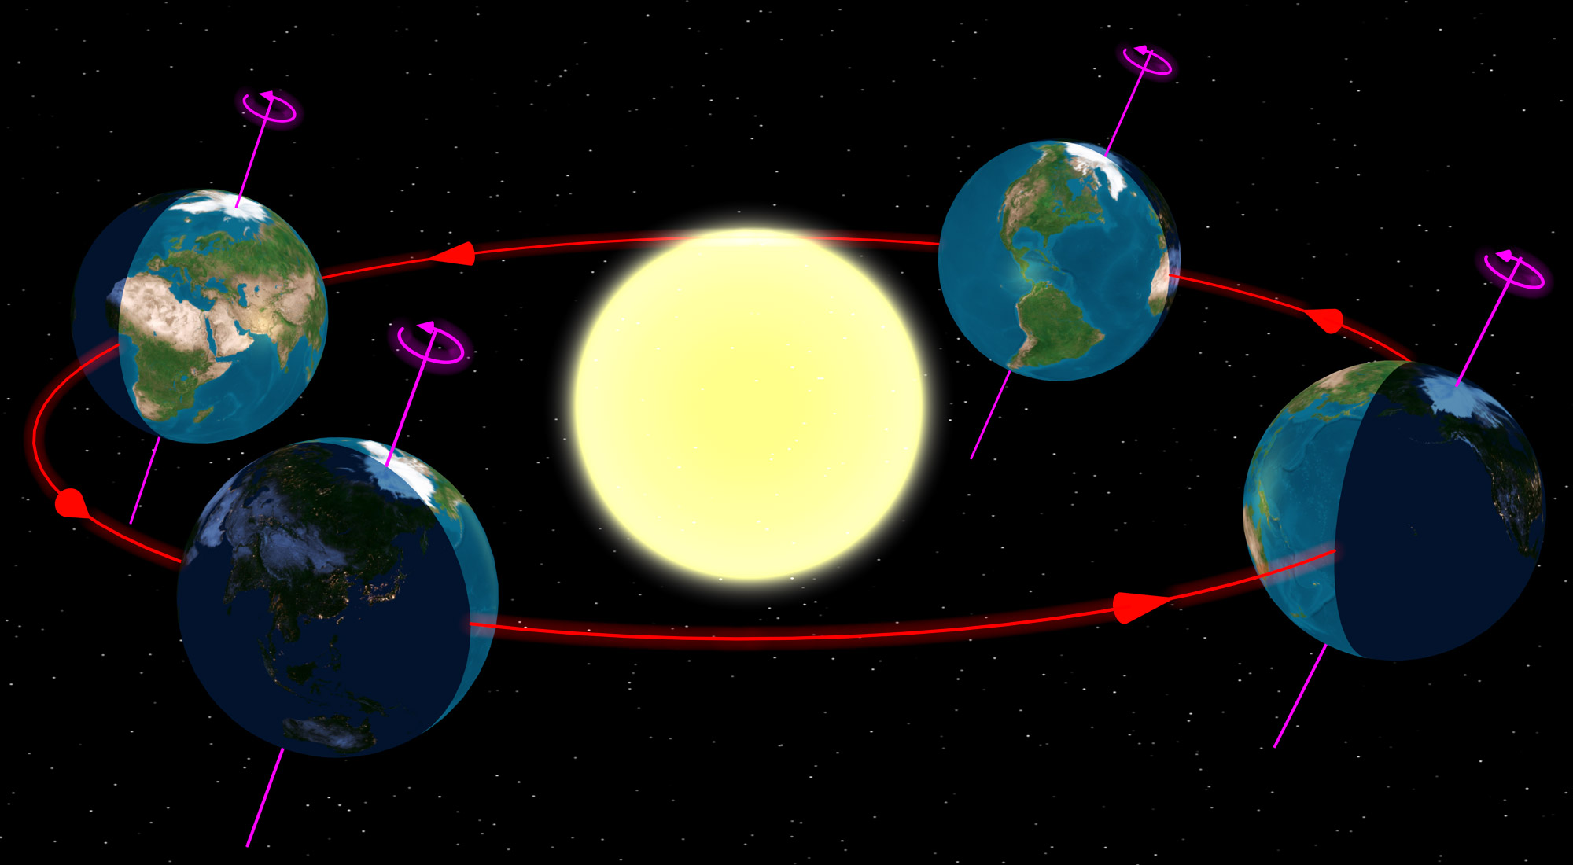
21.3.
21.6.
21.12.
21.9.

Slide 15
S : Sommer-
sonnenwende 21.6.
S
E : Äquinoktium 21.3. / 21.9.
Tag-Nacht-Gleiche
E
W
W : Winter-
sonnenwende
21.12.
Gnomon
W
E
S
Messe jeden Tag den kürzesten Schatten = 12 Uhr

Slide 16
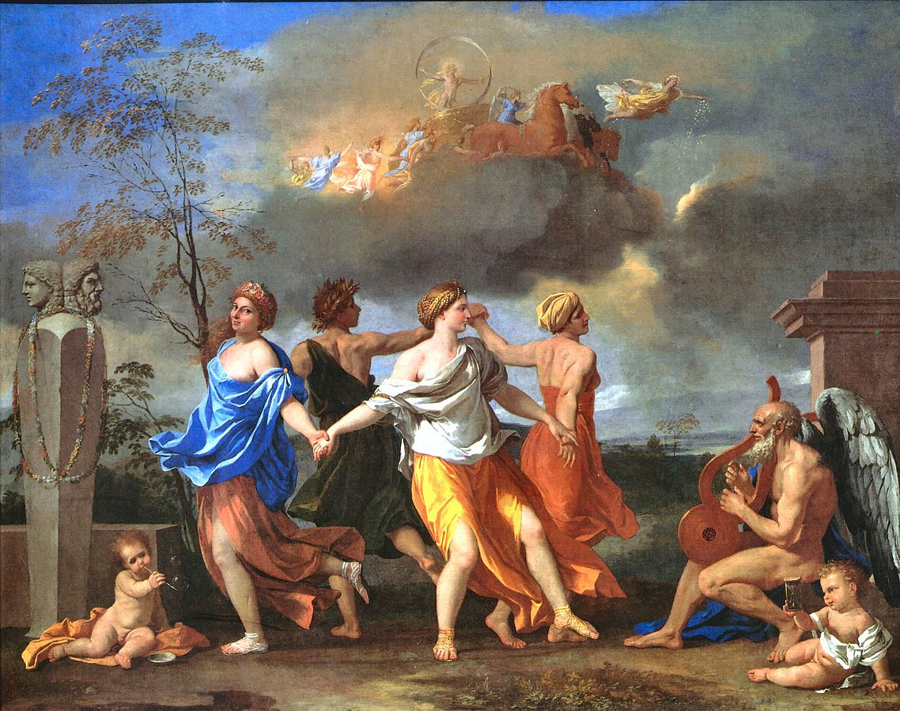
Januar
Janus - römischer Gott der Dualität:
Anfang / Ende,
Leben / Tod,
Links / Rechts,
Schöpfung / Zerstörung
Poussin:
Tanz des Lebens
(um 1638,
Wallace Collection,
London)

Slide 17
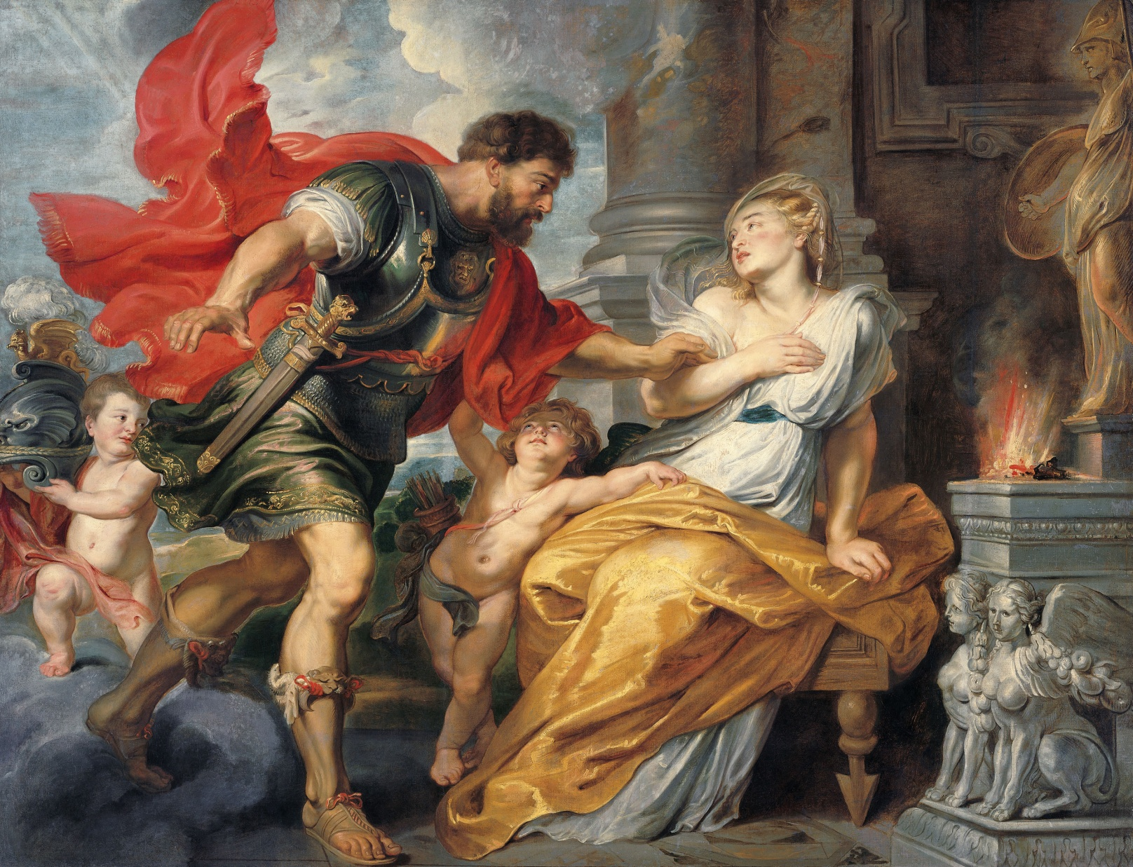
März
Mars - römischer Kriegsgott
(griechisch Ares)
Rubens: Der Kriegsgott Mars
und seine Rhea Silvia.
(Mutter von Romulus und Remus)

Slide 18
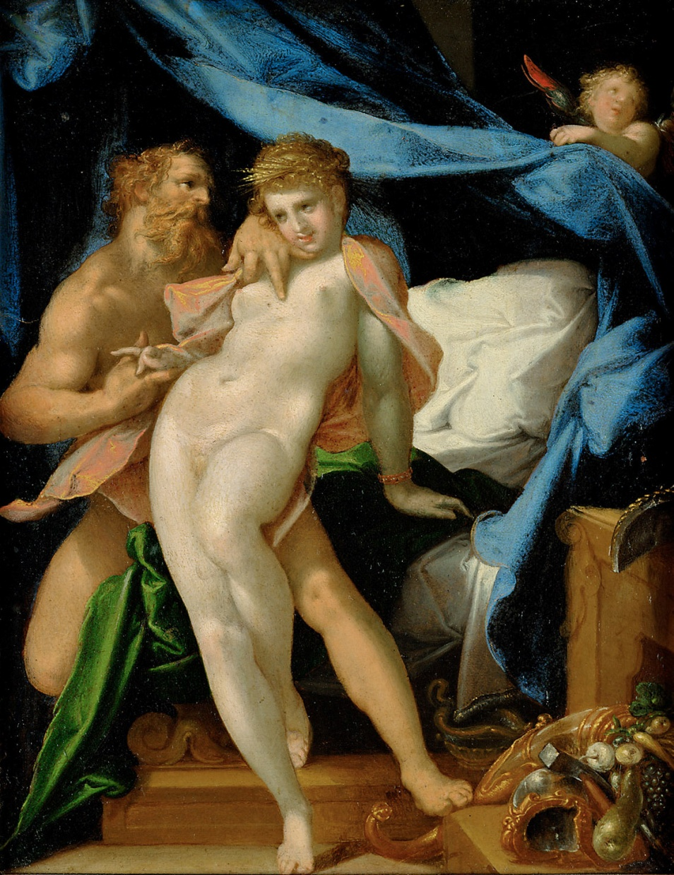
Mai
altrömische Göttin Maia
(weibliche Abstraktion des Vulcanus,
lat. maius = gross)
Bartholomäus Spranger: Vulkan und Maia
(um 1585,
Kunsthistorisches Museum Wien)

Slide 19
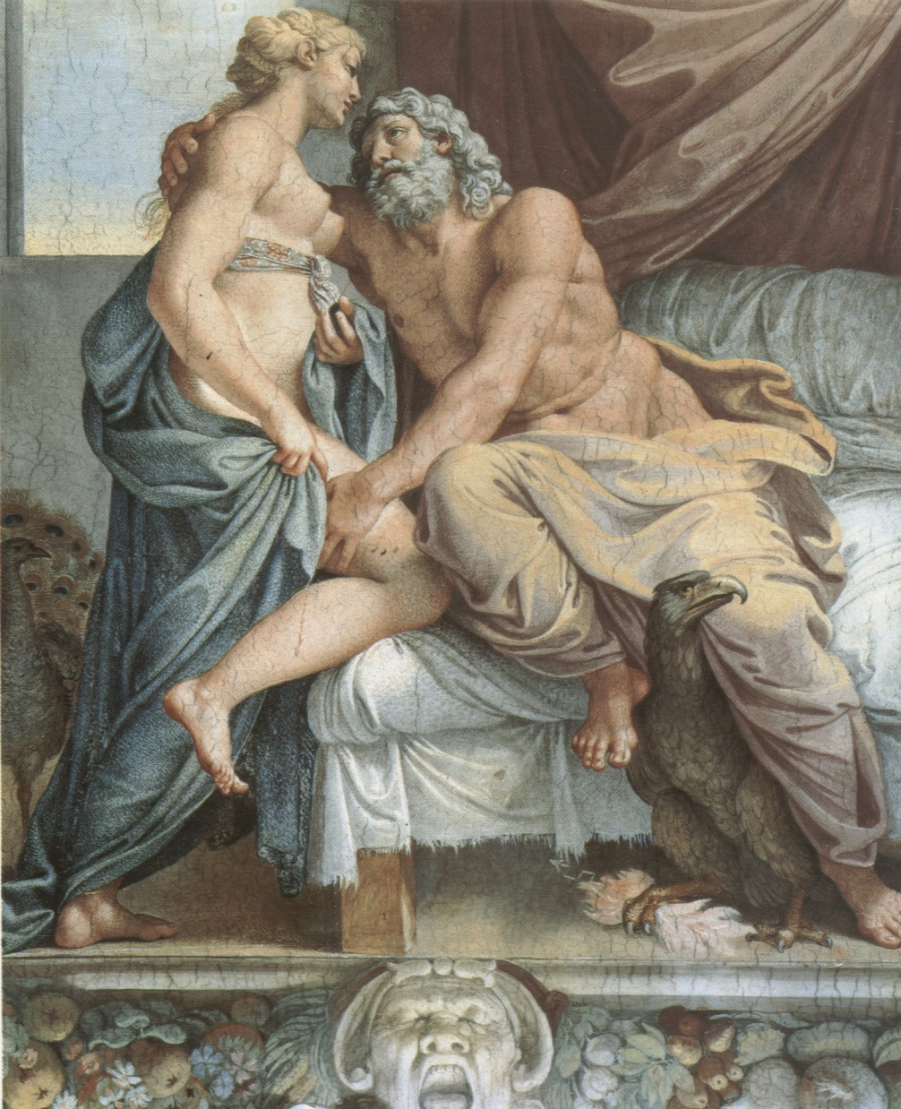
Juni
römische Göttin Juno (griechisch Hera)
Gattin von Jupiter (griechisch Zeus)
Annibale Carracci : Jupiter und Juno (1597, Palazzo Farnese, Rom)

Slide 20
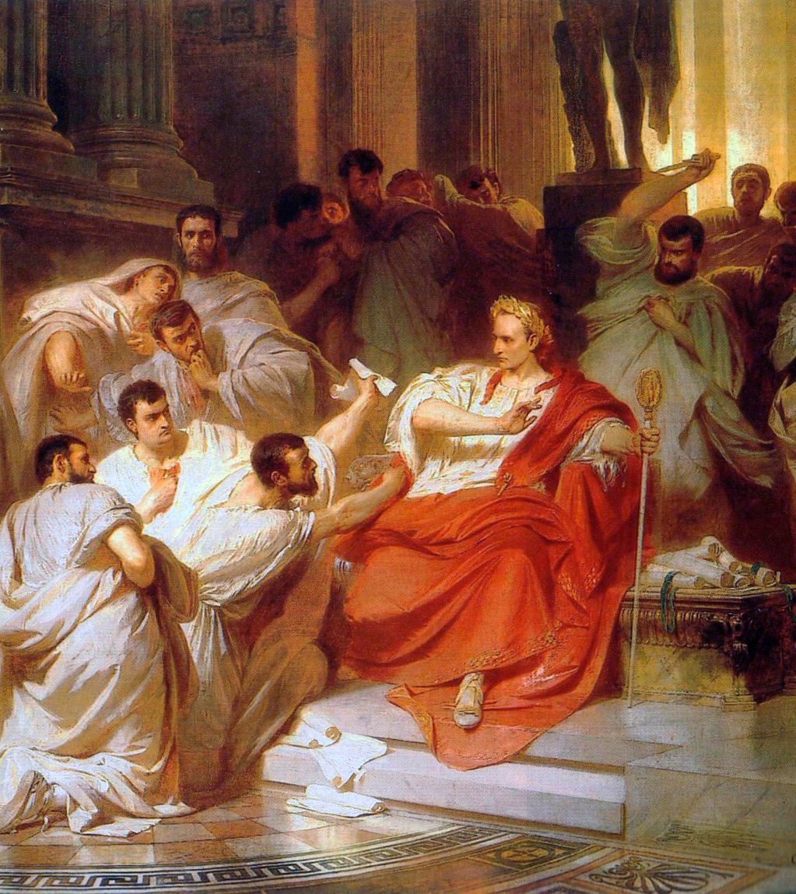
Juli
Julius Caesar (100 v.Chr. – 44 v.Chr.)
von Piloty: Caesars Tod (1865,
Niedersächsisches Landesmuseum)

Slide 21
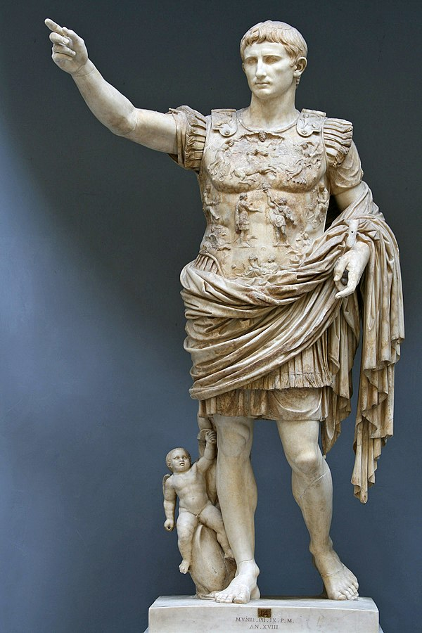
August
Kaiser Augustus (Gaius Octavius)
63 v. Chr. - 14 n. Chr.
Augustusstatue von Primaporta
(Rom, Vatikanische Museen)

Slide 22
 | Deutsch Russisch, Bulgarisch Slowakisch Serbisch | Tschechisch Ukrainisch, W.russisch Polnisch Kroatisch | Bedeutung
1 | Januar | Leden | led | Eis
3 | März | Březen | bříza | Birke
4 | April | Duben | dub | Eiche
5 | Mai | Květen | květy | Blüten
6 | Juni | Červen | červený | rot (Früchte)
8 | August | Srpen | srp | Sichel (Ernte)
10 | Oktober | Říjen | říje | Brunft
11 | November | Listopad | listí padání | Laubfall

Slide 23
Der julianische Kalender zählte Jahre
seit Gründung Roms 754 v. Chr.

Slide 24
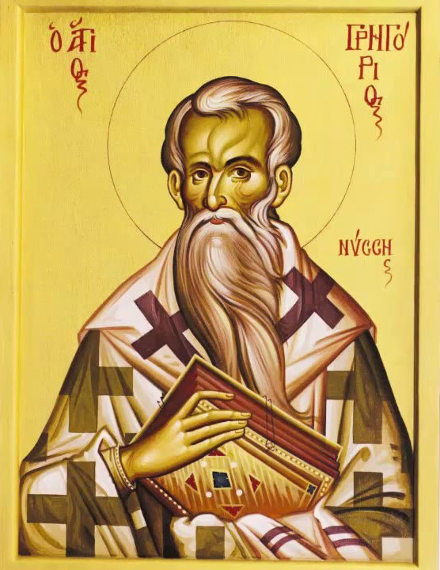
Der julianische Kalender zählte Jahre
seit Gründung Roms 754 v. Chr.
Mönch Dionysius Exiguus (525):
Jahreszählung seit Geburt Christi
Geburt Christi = 754 seit Gründung Roms
das erste Jahr Christi = Jahr 1

Slide 25
Geburt Christi (Annahme): 4 v. Chr.
Tod Christi Christi (Annahme): 30 n.Chr.
Wie alt war er ? 30 - (-4) = 30 + 4 = 34

Slide 26
Geburt Christi (Annahme): 4 v. Chr.
Tod Christi Christi (Annahme): 30 n.Chr.
Wie alt war er ? 30 - (-4) = 30 + 4 = 34 Jahre FALSCH
Kein Jahr 0 in der historischen Zählung v.Chr. / n. Chr.
Historisch | 4 AC | 3 AC | 2 AC | 1 AC | 1 AD | 2 AD
Mathematisch | -3 | -2 | -1 | 0 | 1 | 2
4 v.Chr = -3, also Alter = 30 – (-3) = 33 Jahre

Slide 27
Julianischer Kalender ist ein bisschen zu lang:
Das exakte astronomische Jahr = 365.24219 Tage
Das Kalenderjahr = 365.25000 Tage
Das Kalenderjahr ist länger um = 0.00781 Tage = 11 Min
Äquinoktium im Jahre 325: 21.3.
(Konzil von Nicäa)
21.3.1582
Äquinoktium
11.3.1582
Äquinoktium im Jahre 1582: 11.3.
Abweichung =
(1582 - 325) x 0.00781 = 10 Tage

Slide 28
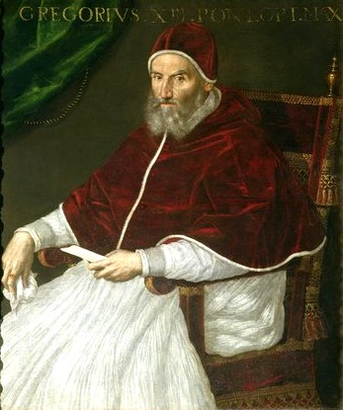
Gregorianischer Kalender 1582
(nach Papst Gregor XIII.) :
10 Tage weggelassen
Jahr hat 365,2425 Tage (statt exakt 365,24219 Tage)
Schaltjahre:
+ jedes 4. Jahr
- ausser teilbar durch 100
+ doch teilbar durch 400 (z.B. 2000)
+ 1/4 - 1/100 + 1/400 = 0.2425

Slide 29
Land | Gregorianischer Kalender
Katholische Länder | 1582
Böhmen | 1584
Kanton Zürich | 1701
England | 1752
USA | 1752
Bulgarien | 1916
Sowjetunion | 1922 (*)
China | 1949

Slide 30
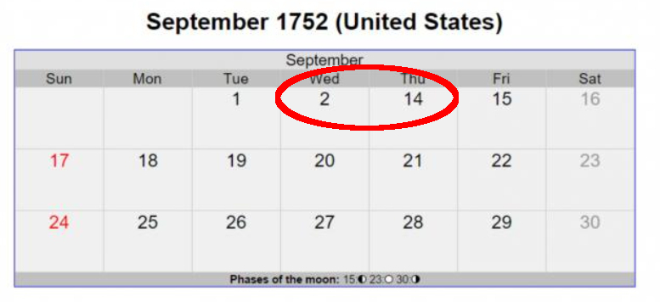

Slide 31
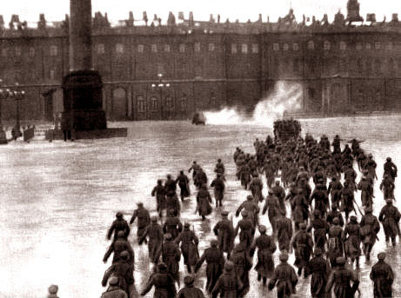
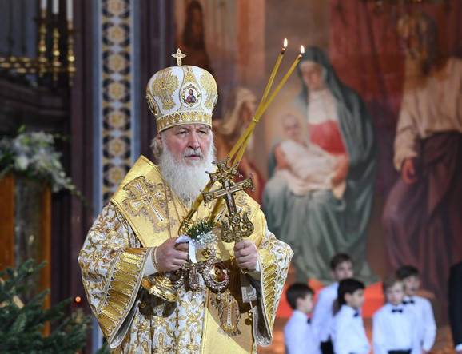
Sowjetunion / Russland
100 Jahre Oktoberrevolution 1917
7. November gregorianischer Kalender
25. Oktober julianischer Kalender
Weihnachten in russisch-orthodoxer Kirche
7.1.2018 gregorianischer Kalender
25.12.2017 julianischer Kalender

Slide 32
Minimale Diskrepanz:
Das exakte astronomische Jahr = 365.24219 Tage
Das gregorianische Kalenderjahr = 365.24250 Tage
Das Kalenderjahr ist länger um = 0.00031 Tage = 26.7 Sek.
1 Tag Fehler erst nach 3236 Jahren

Slide 33
Minimale Diskrepanz:
Das exakte astronomische Jahr = 365.24219 Tage
Das gregorianische Kalenderjahr = 365.24250 Tage
Das Kalenderjahr ist länger um = 0.00031 Tage = 26.7 Sek.
1 Tag Fehler erst nach 3236 Jahren
Wir müssen uns keine Sorgen machen !
Ende Konec Край Конец

